Slide 1
实验三
电源的等效变换及戴维南定理

Slide 2
实 验 目 的
1. 验证电压源与电流源等效变换的条件。
2. 验证戴维南定理和诺顿定理的正确性，加深对定理的理解。
3. 掌握测量有源二端网络等效参数的一般方法。

Slide 3
实 验 内 容
1、验证电压源与电流源等效变换的条件
2、有源二端口网络和戴维宁等效电源外特性测试
3、诺顿等效电源外特性测试（选做实验）

Slide 4
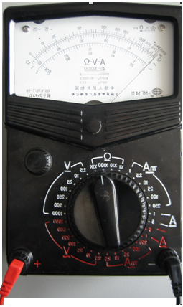
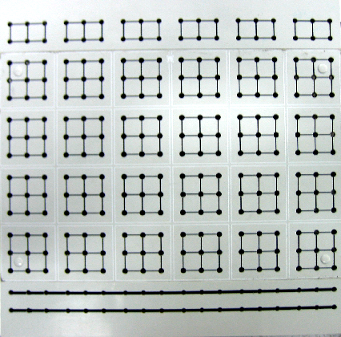
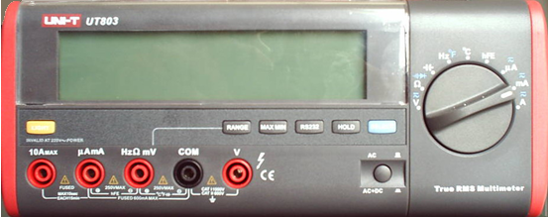
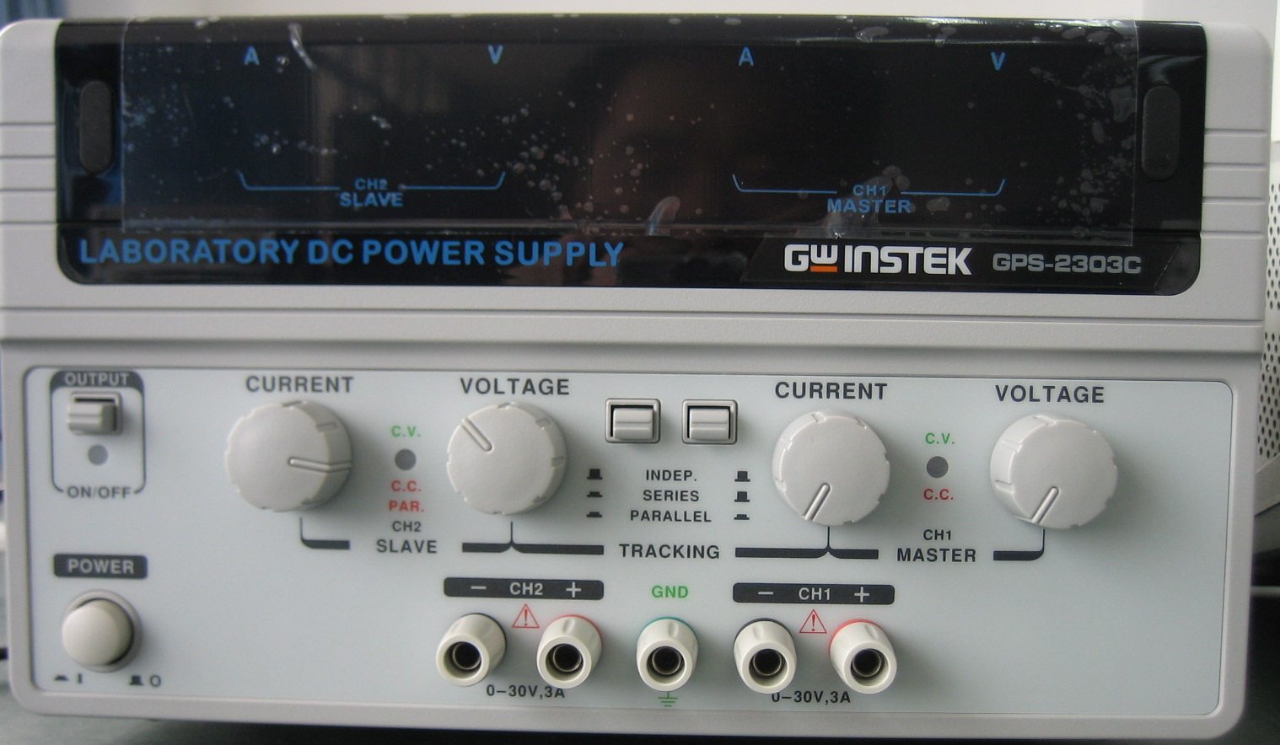
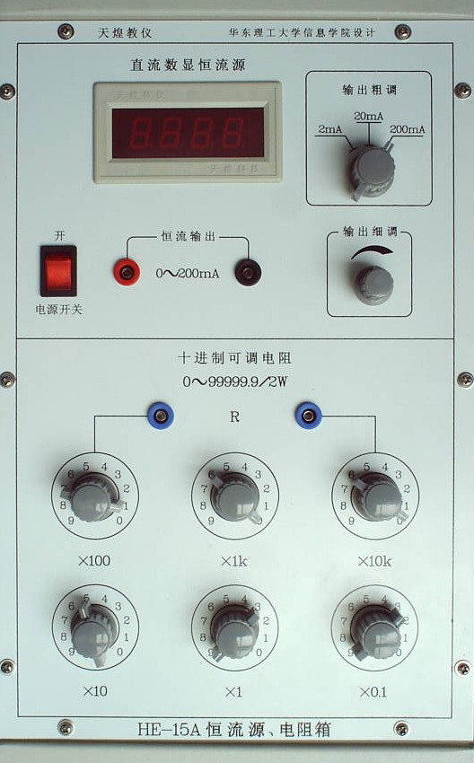
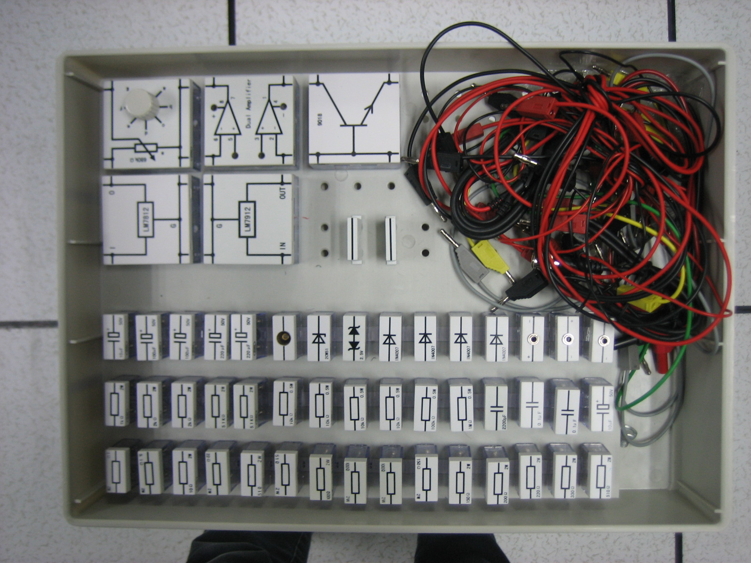
实 验 设 备
本实验使用以下仪器：
六孔相连
九孔相连
线上的孔相连
数字式万用表
指针式万用表
九孔板
直流稳压电源
直流恒流源和电阻箱
元器件及托盘

Slide 5
实验注意事项
1. 换接线路时，必须关闭电源开关。
2. 直流仪表的接入应注意极性与量程。

Slide 6
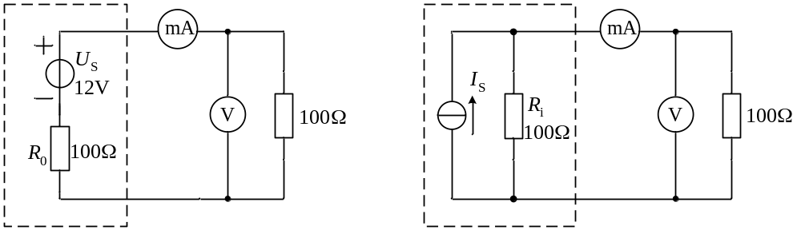
实验内容和线路
1
测定电源等效变换的条件
1）按左图接线，记录线路中两表的读数。
I =________，u=________.
2）按右图接线。调节恒流源的输出电流I_{S}，使两表的
读数与左图的数值相等，记录 I_{s} =________，验
证等效变换条件的正确性。
I_{s} =U_{S}/R_{O}
?

Slide 7
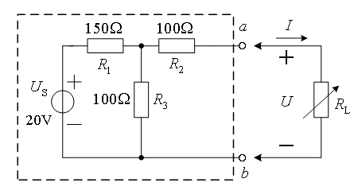
2
有源二端口网络和戴维宁等效电源外特性测试
1）测量有源二端口网络的开路电压U_{ab}和等效电阻R_{o}
按图接线（不接入负载R_{L}），取U_{S} = 25V，R₁=150Ω，
R₂ = R₃ =100Ω，用直接测量法测量开路电压U_{ab。}用开路
电压、短路电流法测量短路电流I_{SC}：
U_{ab}=__________；I_{SC} =_________；
计算等效电阻：R_{o}=————

Slide 8

2
有源二端口网络和戴维宁等效电源外特性测试
2）测定有源二端口网络的外特性
在有源二端口网络的a、b端上，接入电阻箱作为负载R_{L}，按表中所示值调节R_{L}，测量相应的端电压U 和电流 I。
有源二端口网络外特性实验数据
负载电阻 （Ω） |  | 0 | 51 | 100 | 150 | 200 | 330 | 开路
有 源 二 端 网 络 | U_{ab}（V）
 | I（mA）

Slide 9
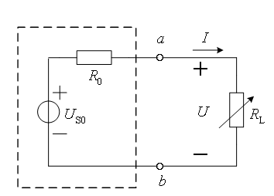
2
有源二端口网络和戴维宁等效电源外特性测试
3) 测定戴维南等效电源的外特性
按图接线，图中U_{so}和R_{o}为步骤2）中有源二端口网络的开
路电压和等效电阻，U_{so}从直流稳压电源取得。在a、b端
接入电阻箱作为负载电阻R_{L}，R_{L}分别取表中所列的各
值，测量相应的端电压U和电流I，记入表中 。
戴维南等效电源外特性实验数据
负载电阻 （Ω） |  | 0 | 51 | 100 | 150 | 200 | 330 | 开路
戴维南 等 效 电 源 | U_{ab}（V）
 | I（mA）

Slide 10
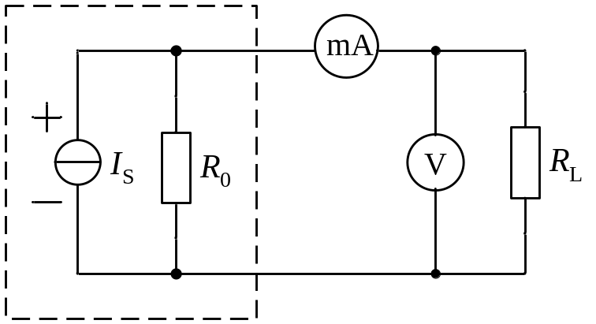
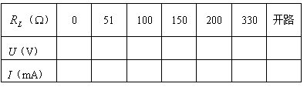
3
诺顿等效电源外特性测试
（选做实验）
按图接线，R_{o}和I_{S}取实验3-2中步骤1）中所测得的等效电阻和短路电流之值，仿照实验3-2的步骤测量其外特性，对诺顿定理进行验证。数据可记录在表中。
诺顿等效电源的外特性

